Slide 1
Эффективные способы подготовки обучающихся к конкурсам
Презентацию подготовила:
Кузмичева Татьяна Павловна,
учитель физической культуры и ОБЗР
МБОУ «Теряевская школа»

Slide 2
Цель:
Определение уровня подготовки обучающихся по предмету
Развитие познавательной активности обучающихся
Формирование интереса к изучению предмета
Самостоятельна работа
Совместная деятельность в группе

Slide 3
Задачи:
Участие в предметных Олимпиадах и конкурсах всех уровней
Совершенствовать знания, умения и навыки по теории и практике «Физической культуры» и ОБЗР
Создать условия для укрепления здоровья

Slide 4
ПЛАНИРУЕМЫЙ РЕЗУЛЬТАТ
Готовность обучающихся к участию
в школьном и муниципальном этапах всероссийской олимпиады школьников
и конкурсах по физической культуре и ОБЗР
Участие в дистанционных, Всероссийских и международных олимпиадах

Slide 5
Формы подготовки школьников
к конкурсам
Использование ИКТ
Урок
Самостоятельная
работа
Индивидуальные занятия
и консультации
Практические
и теоретические занятия
Кружки и секции

Slide 6
Этапы
подготовки к конкурсам
Выявление наиболее подготовленных и заинтересованных школьников
Создание группы или команды школьников, готовящихся к конкурсам
Решение тестовых задач
Выполнение практических заданий
Работа над повышением уровня физической и технической подготовке

Slide 7
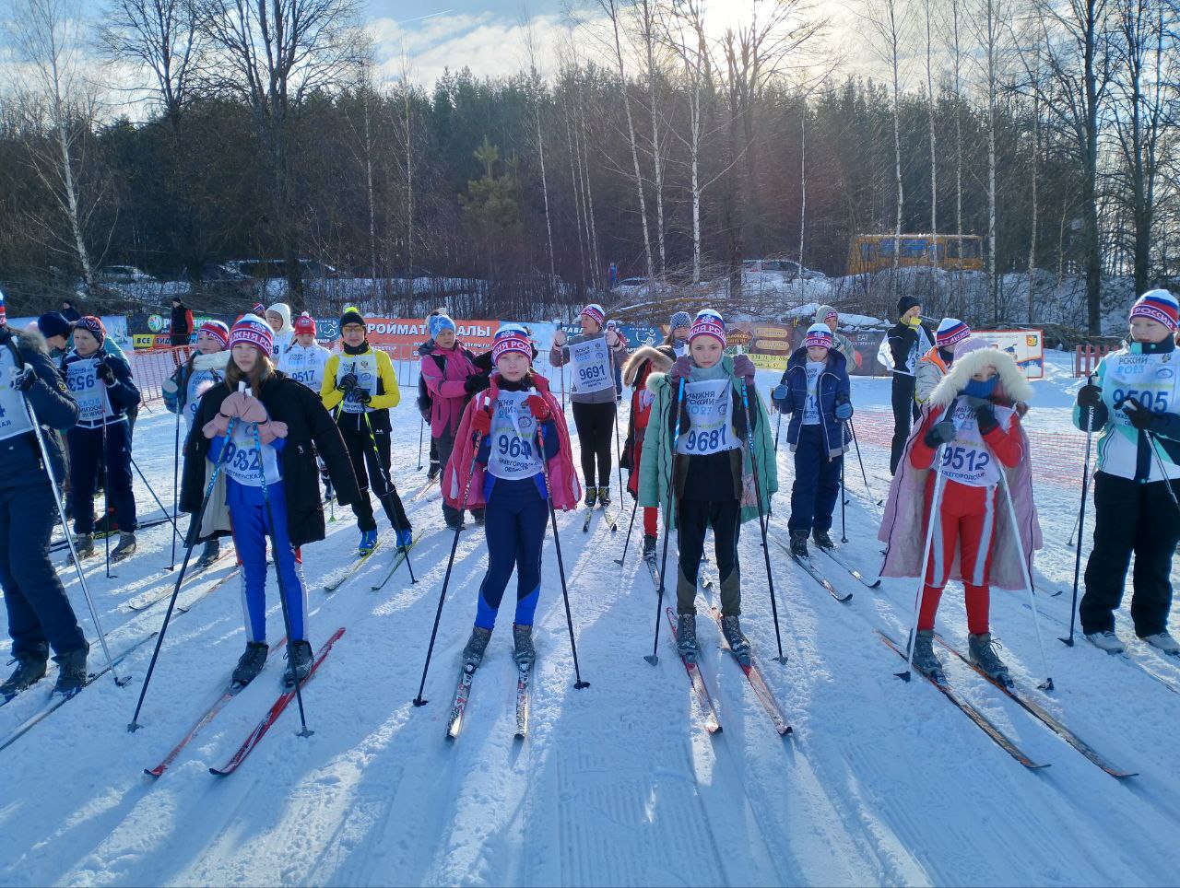
Начальный этап

Slide 8
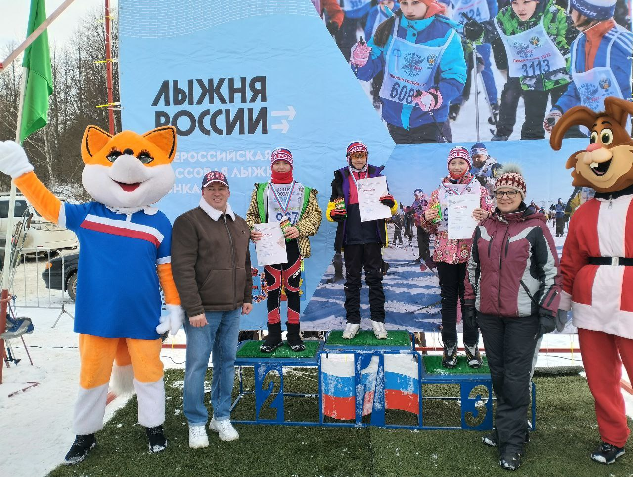
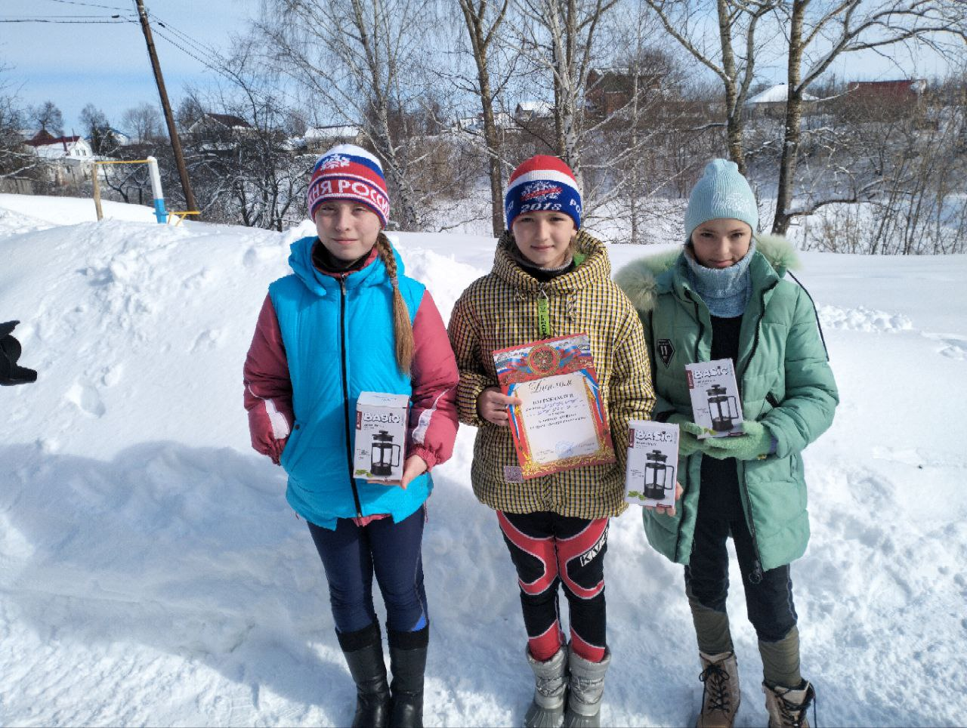
2 и 3 этапы теоретический и практический

Slide 9
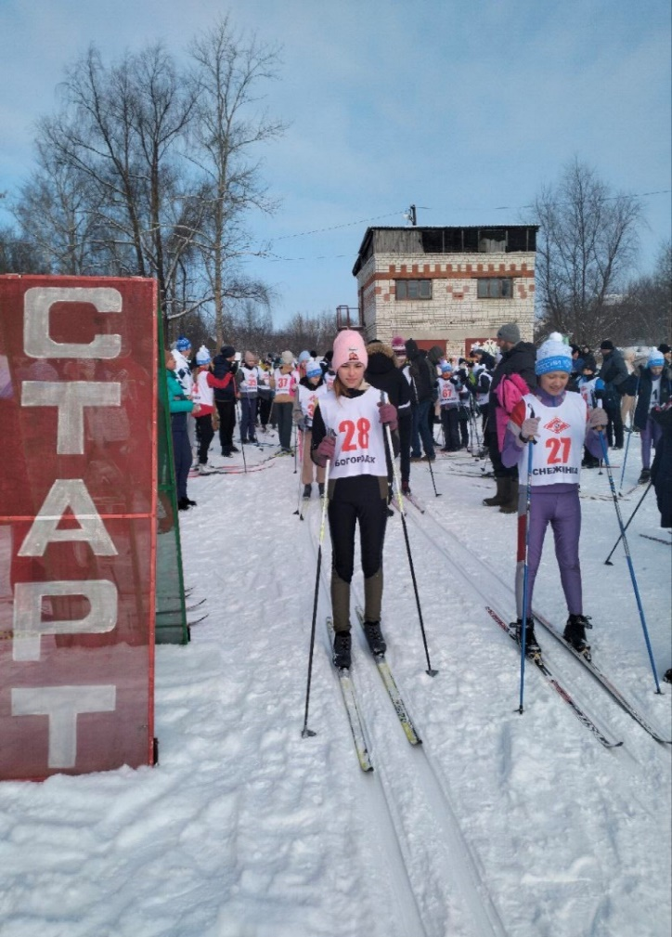
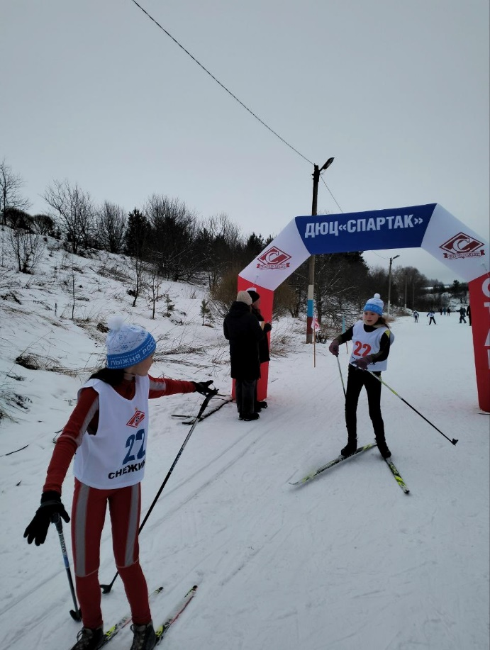
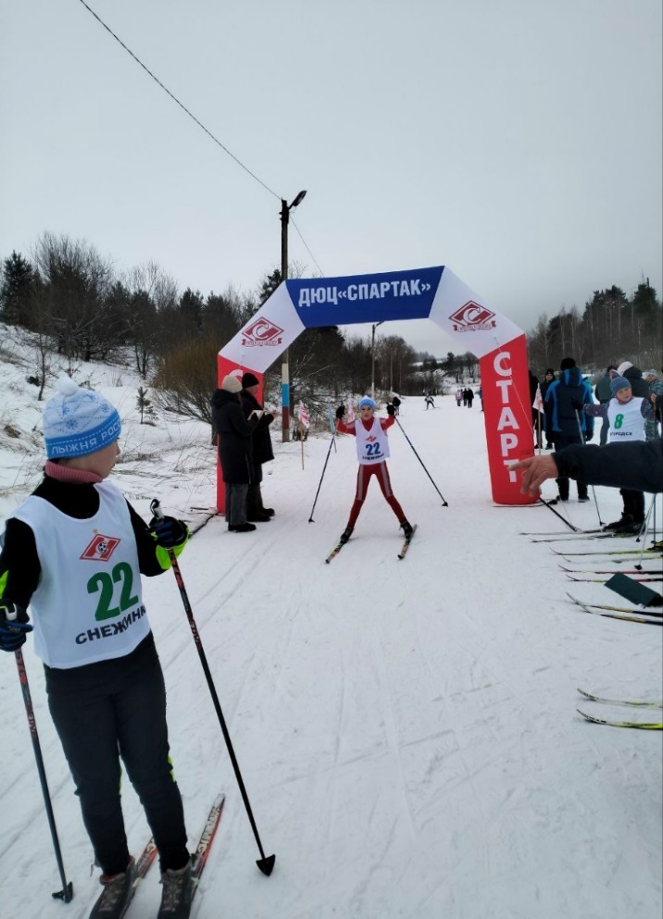
4 этап работа над теоретическим материалом и практической подготовленностью

Slide 10
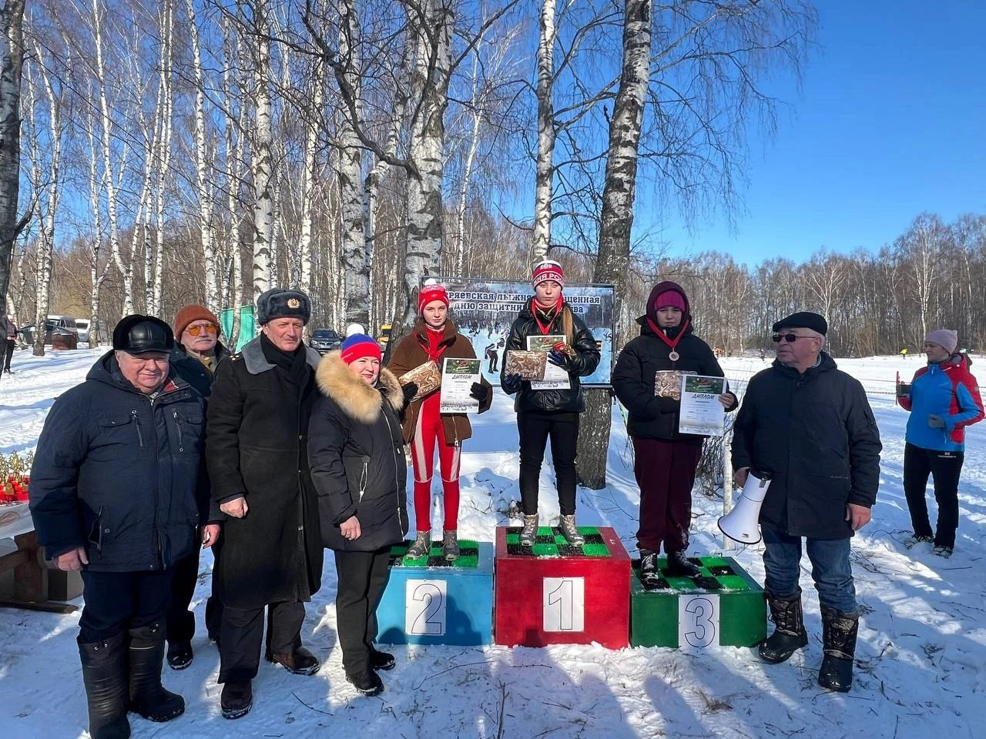
Заключительный этап анализ результатов конкурсов

Slide 11
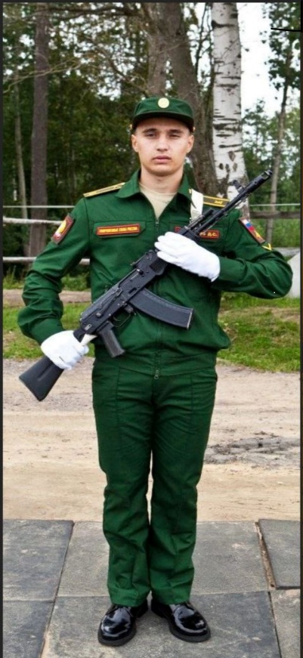

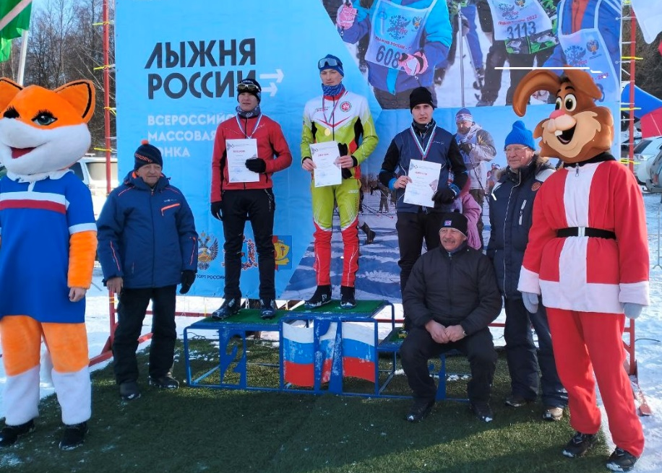
Достижения
Военный институт Нижегородский
физической культуры индустриальный
Кузмичев Д.С. колледж
«Специалист по физической Пинаев В.М.
культура и спорту» инструктор по физической
подготовке

Slide 12
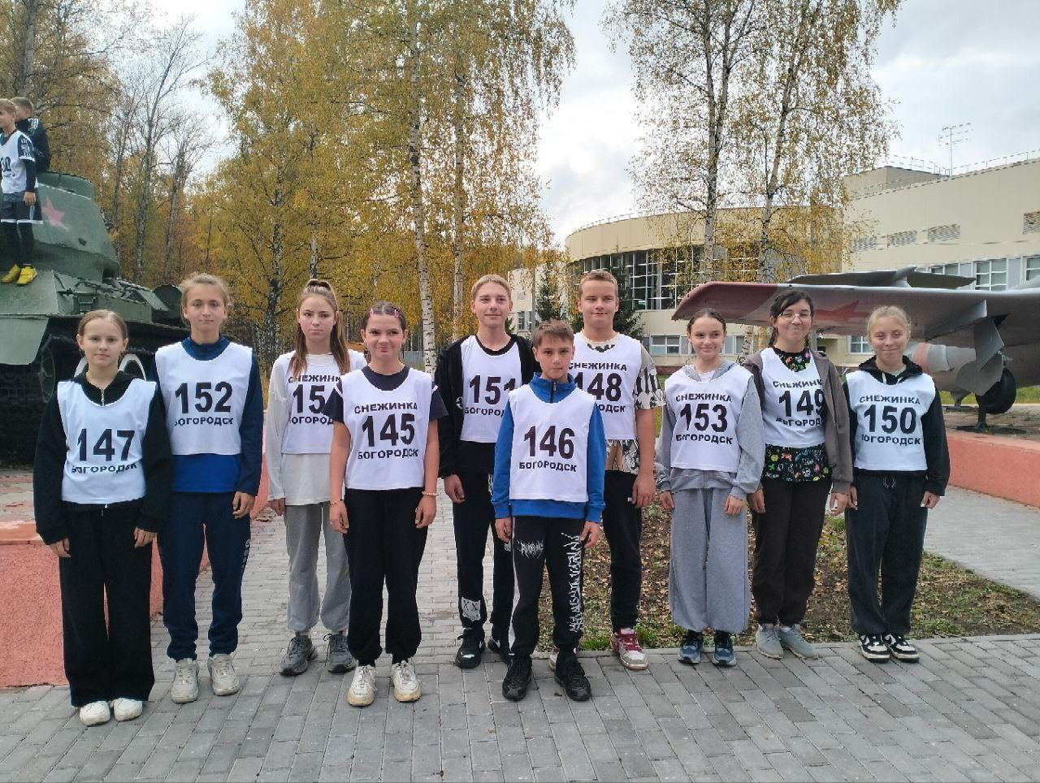
Выводы и рекомендации
для успешной подготовки

